Slide 1


むかーしむかし…
いつものように、川でILしていると…
J

Slide 2
「J」の付く桃から…
インターフェイス
スタティックメソッド!!
?!?!
J

Slide 3
抽象太郎
ものがたり
そして伝説へ…
2014.12.06 Center CLR / Kouji Matsui
NGK2014B

Slide 4
自己紹介
けきょ (@kekyo2)
Center CLRオーガナイザー
会社やってます。フレームワークとかアーキ。
認定スクラムマスター。
自転車乗ってます。
去年は、「山椒」がどうとかいうネタ。

Slide 5
「J」の付く言語では…
はるか遠い昔、伝説によれば、「J」の付く言語ではインターフェイスにスタティックメソッドが定義できたと言う。
C#では、インターフェイスは純粋抽象なので、定数や実装を持つ事は出来ない。
C#はそうかもね

Slide 6
ILならどうかな ?!

Slide 7
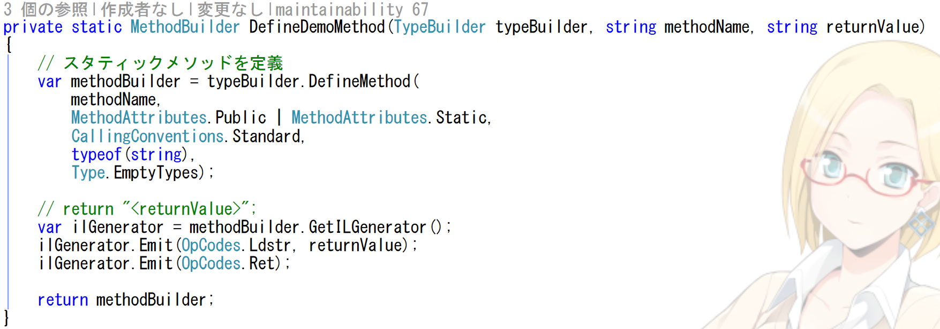
Emitでスタティックメソッドを定義
省略!!

Slide 8
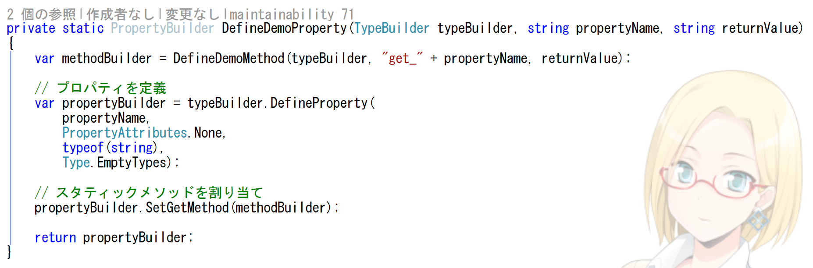
Emitでプロパティを定義
省略!!

Slide 9
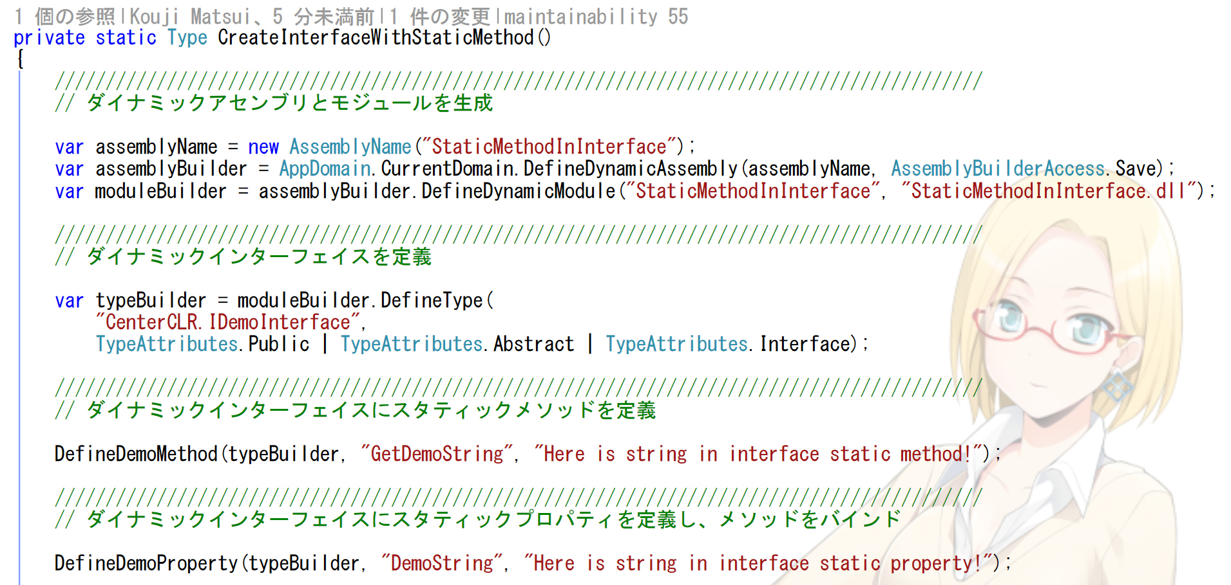
Emitでインターフェイスに実装
GitHub見て
省略!!!

Slide 10
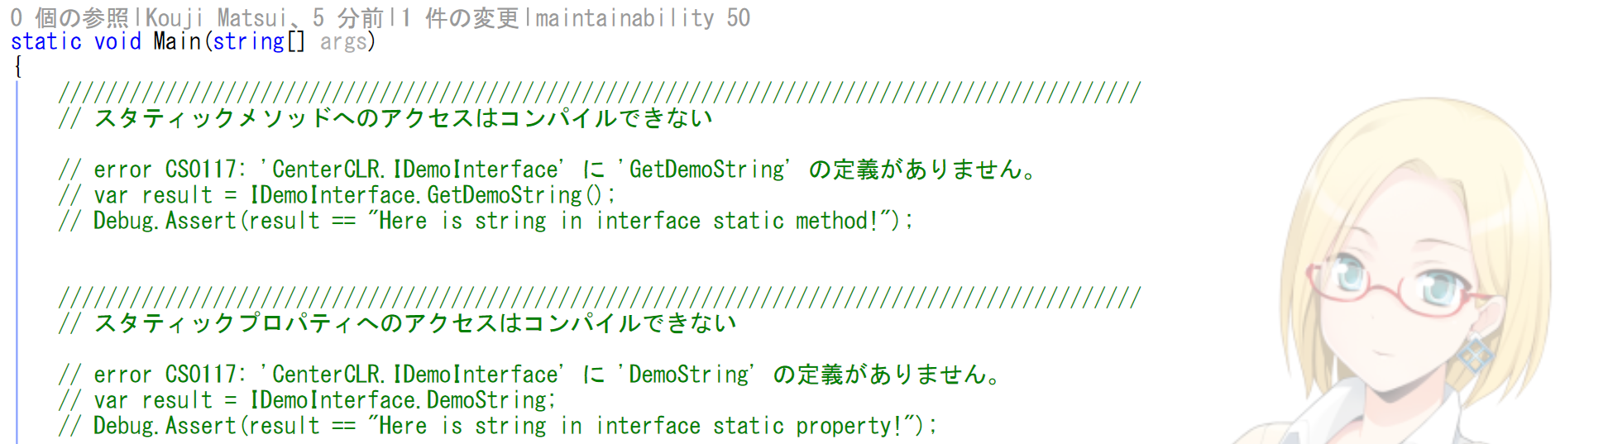
使ってみる、C#で。
ダメぽよ

Slide 11
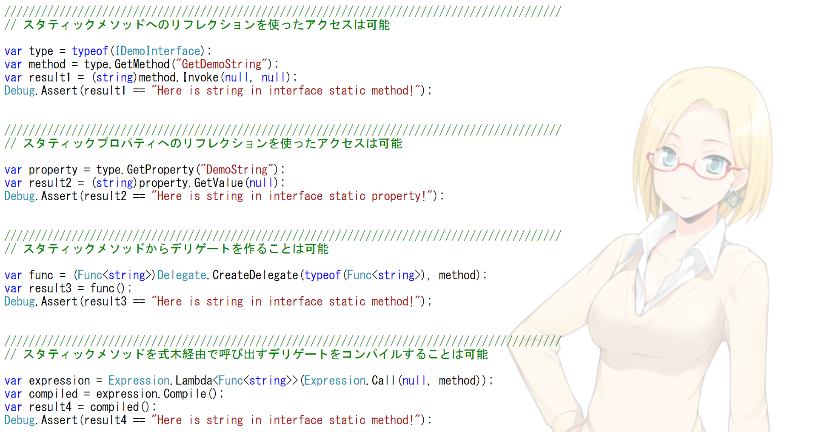
リフレクションで動的にならおｋ

Slide 12
つまらん…
IL・CLR的に許されているのは、やや興味深い。だが、我々が探しているのはこのようなチープな代物ではない…
そ、そうだ、そもそも伝説は
J から始まったのだった!?

Slide 13
「J」の伝説を再調査
驚愕の事実、「J」においても、インターフェイスに
スタティックメソッドは実装できない （気のせいだったorz）
「J」において許されるのは、
定数とインナークラス
の定義のみであった！？！
た、確かめなければアァァァァッッ!!

Slide 14
これはもう、
「伝説級のアレ」
しかなかろう…

Slide 15
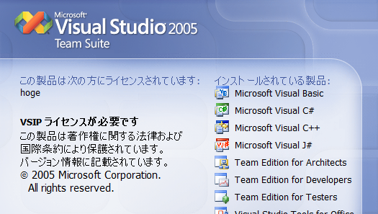
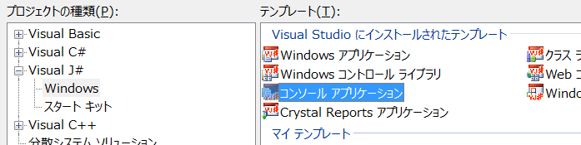
オーパーツの発掘

Slide 16
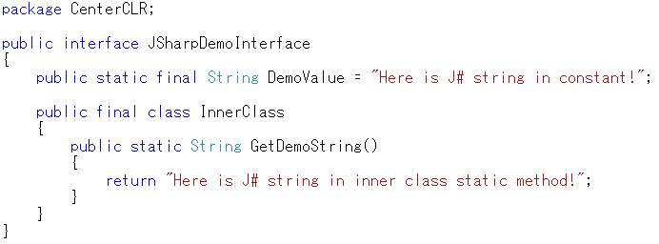
J#、初体験

Slide 17
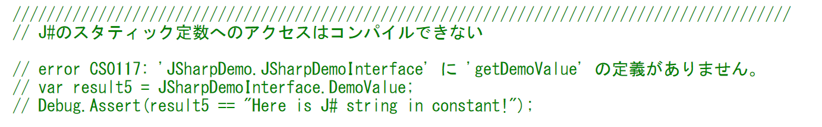
やはり、駄目なのか？…
プロパティだと思ってる

Slide 18
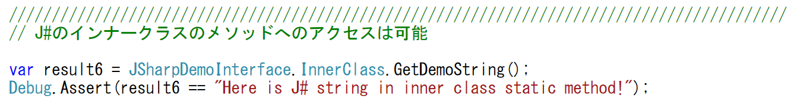
をををを！！！
こいつ、
動くぞ！？

Slide 19
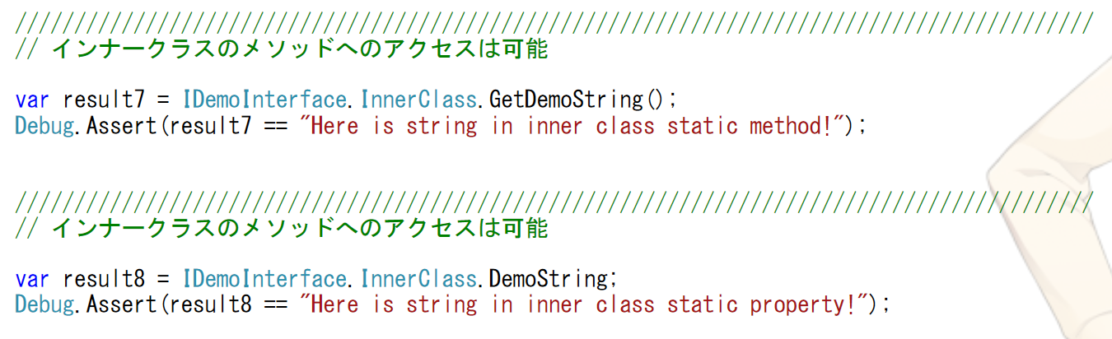
と、言う事は…
Emitしたインターフェイスでもおｋ！！！

Slide 20
まとめ
IL・CLRのレベルでは、インターフェイスに定数・スタティックメソッド・プロパティ・インナークラスを持つ事が可能。
C#のコンパイラは、インナークラス以外は認識不能。IntelliSenseは認識しているのが惜しい… Roslynでは統一されるか？（多分、駄目な方向に）
C#のインターフェイスは、多分COMのインターフェイスが基礎にあると思います（インターフェイスは純粋抽象でなければならない）
インナークラスへのアクセスが除外されていないのは、C#コンパイラのバグ？かも…

Slide 21

で？
何の役に立つんだ？
伝説が判明した。って事でw
忘年会だしね！

Slide 22
めでたしめでたし。
来年もCenter CLRをよろしくお願いします (´Д｀)
GitHub https://github.com/kekyo/CenterCLR.StaticMethodInInterface.git
ブログ
http://www.kekyo.net/
Center CLR公式サイト(Facebook)
http://centerclr.net/

